Slide 1
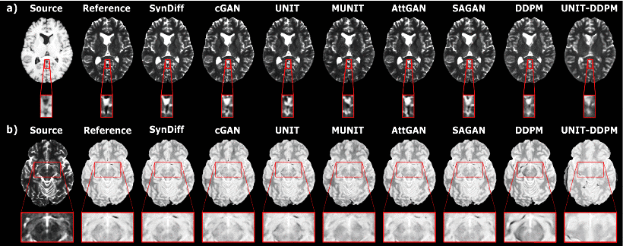
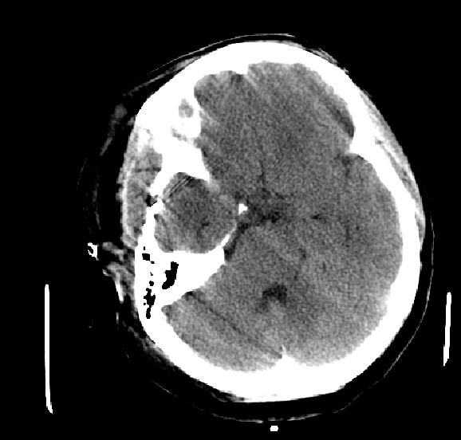
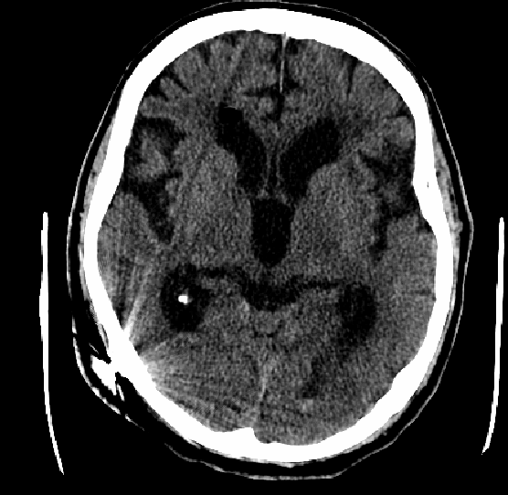
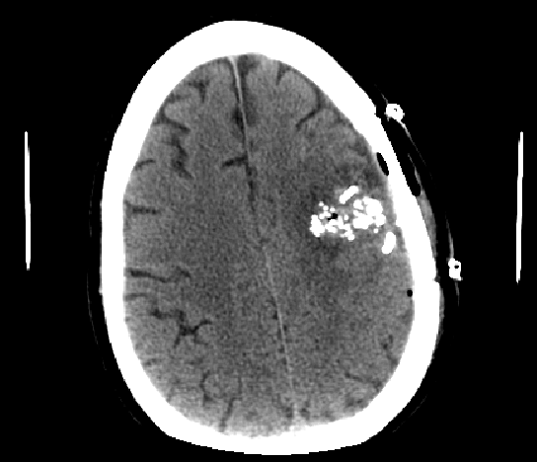
原图像
Diffusion
GAN
扫描运动伪影
化学位移伪影
饱和效应

Slide 2
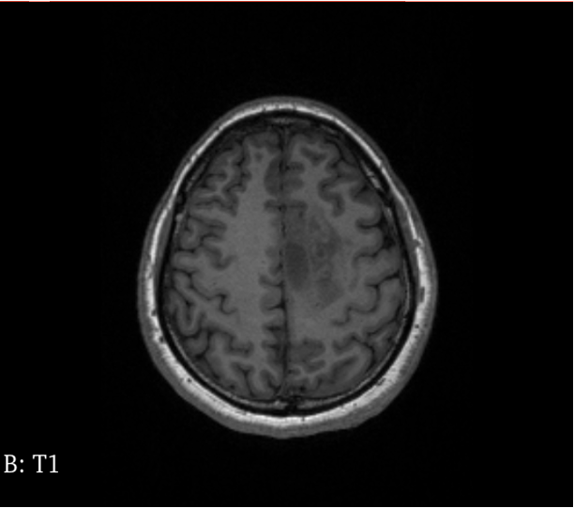
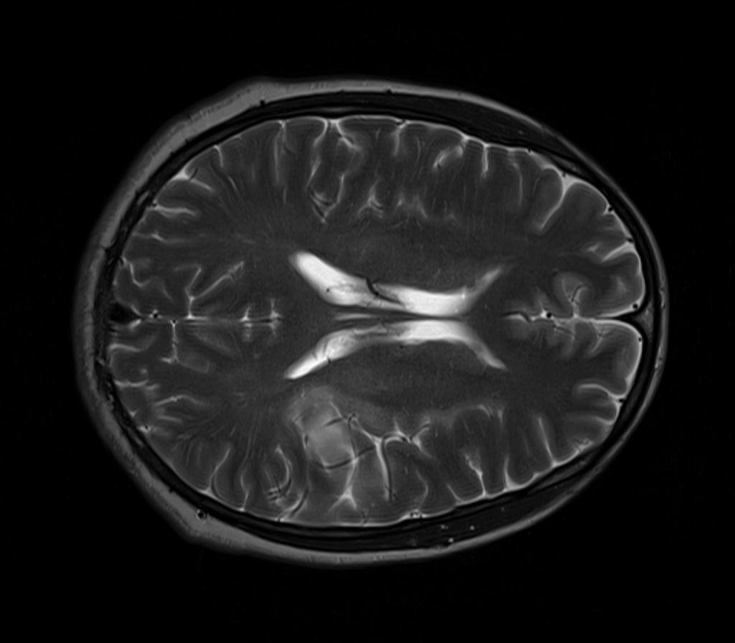
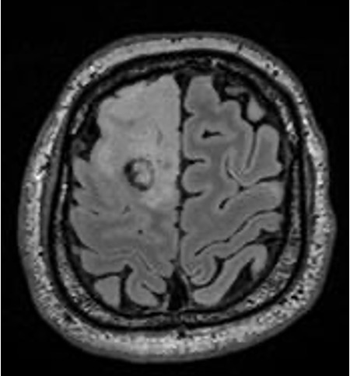
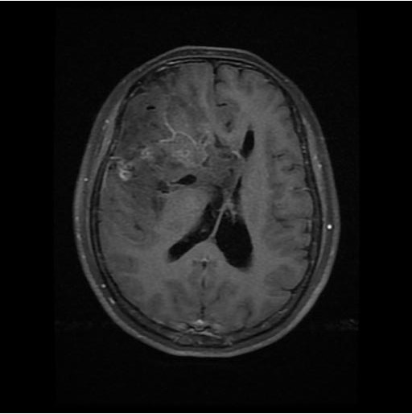
T1模态
T2模态
T2FLAIR模态
T1C+模态
右侧肿瘤
右侧肿瘤
左侧肿瘤
左侧肿瘤

Slide 3
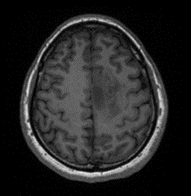

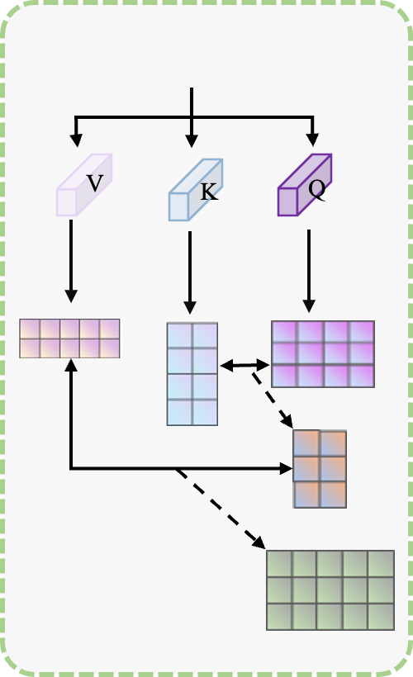

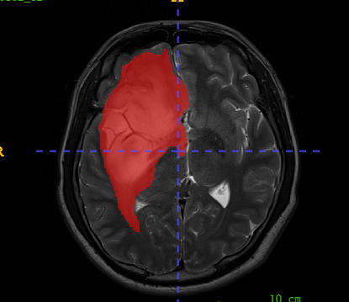
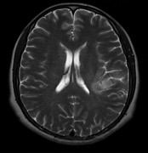
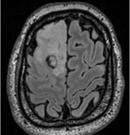
通道空间双分支注意力模块
光谱注意力模块
自注意力模块
T1
分级任务
>30像素
MRI 3D图像
T2
分亚型任务
T2FLAIR
Conv
GlobalPooling
MaxPooling
LeakyReLU
Attention1
FC
BN
Attention2
interpolate

Slide 4
通道空间双分支注意力模块
光谱注意力模块
自注意力模块
T1
分级任务
>30像素
MRI 3D图像
T2
分亚型任务
T2FLAIR
平均池化通道注意力
空间注意力
T1模态加权特征
T2模态加权特征
T2FLAIR模态加权特征
最大池化通道注意力

Slide 5
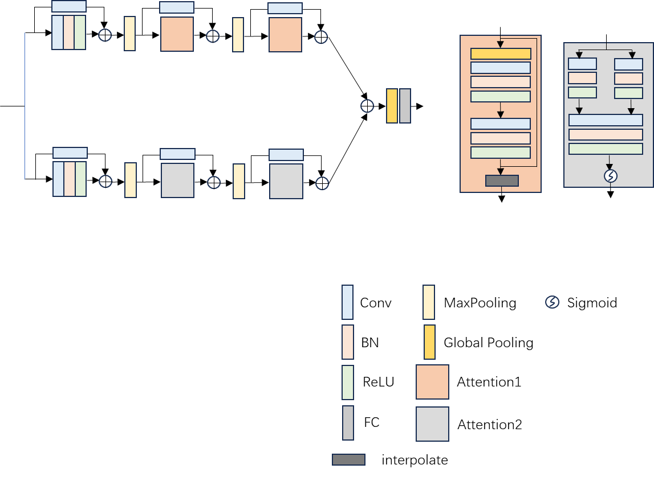
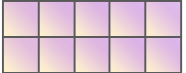
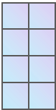
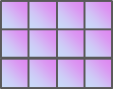

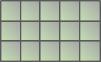

V
K
Q

Slide 6
通道空间双分支注意力模块
光谱注意力模块
自注意力模块
T1
T2
T2FLAIR

Slide 7
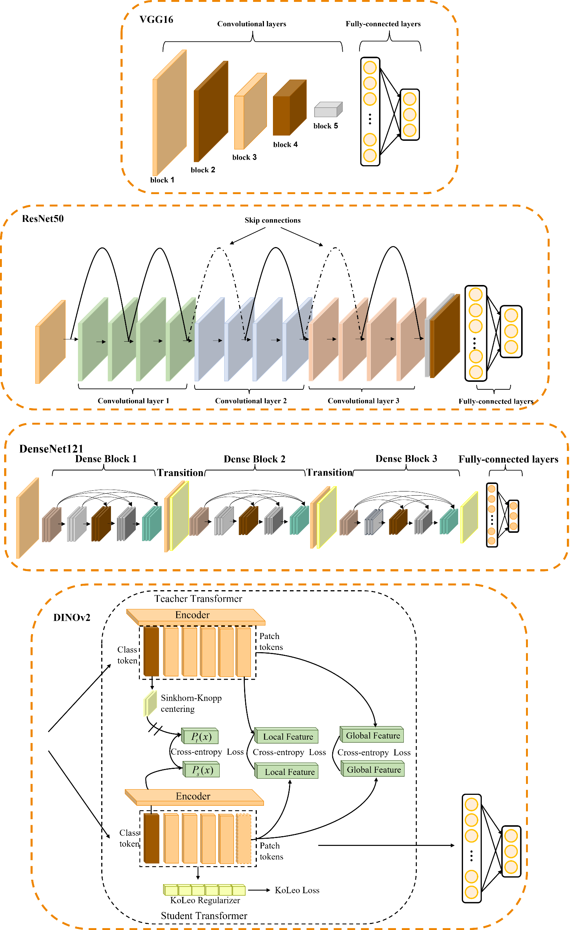

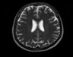
Class
Grade n / Sub-type n
Class
Grade n / Sub-type n
> 30像素
生物标记物
Class
Grade n / Sub-type n
MRI 2D切片

Slide 8
Conv
MaxPooling
Sigmoid
BN
Global Pooling
ReLU
Attention1
FC
Attention2
interpolate

Slide 9
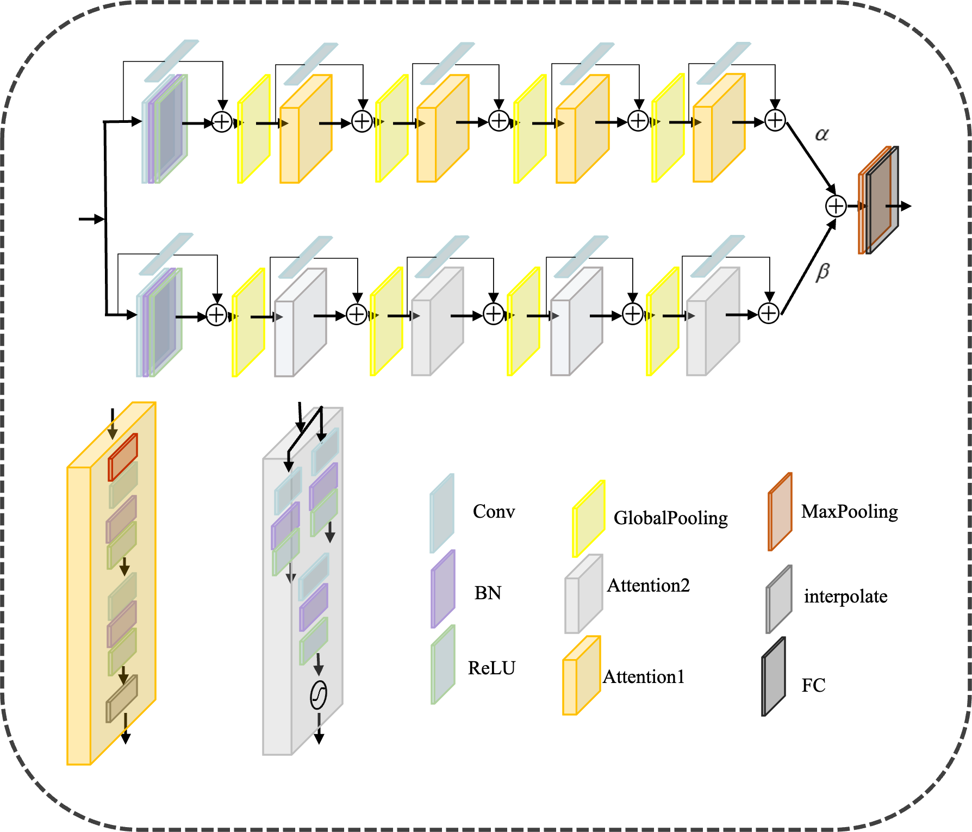

MRI 3D图像
分级任务
> 30像素
分亚型任务
MRI 2D切片
双分支网络

Slide 10
生成数据的扩散模型
文献调研
WDM
Denoising Diffusion Probabilistic
生成3D数据
medicaldiffusion
SynDiff
确定3D数据集
验证数据质量
构建验证
数据集
挑选数据

Slide 11
图像分类模型
文献调研
AlexNet
Inception
VS.
提出的模型
Vision Transformer
DeiT
分析
性能
输出分类
分析结果
性能较好
性能较差

Slide 12
分类结果
图像分类模型
其他医疗图像
图像种类
联合生物信息
文献调研
ResNet
DenseNet
是
多模态数据
分类结果
VGG16
DINOv2
胶质瘤图像
否
图像分类结果
生物信息
分类结果

Slide 13
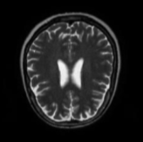
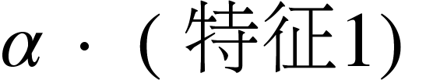

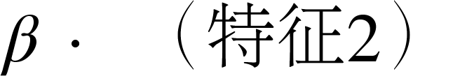
基于生成式数据增强和深度学习的脑肿瘤图像分类
关键问题
研究目标
研究内容
基于条件去噪扩散概率模型的生成脑肿瘤图像研究
通过条件概率条件去噪扩散概率模型生成数据，增加模型所见样本多样性，作为数据增强策略
临床数据稀缺性
条件去噪扩散概率模型
生成数据验证
构造数据集
基于轮廓感知引导的脑肿瘤图像分类研究
提出一个基于轮廓感知引导的脑肿瘤图像分类研究，克服类间相似难以区分问题
针对脑肿瘤分类间纹理相似、对比度较低而难以区分
掩膜轮廓
轮廓特征
分类结果
原图纹理
纹理特征
基于多模态融合的脑肿瘤图像分类研究
多模态数据融合，通过知识蒸馏，挖掘不同模态数据之间的互补性，提升分类性能
单一图像模态分类稳定性不足、难以持续获取生物标志物
模态特异性
特征提取
多模态
教师模型
单模态
学生模型
分类结果

Slide 14

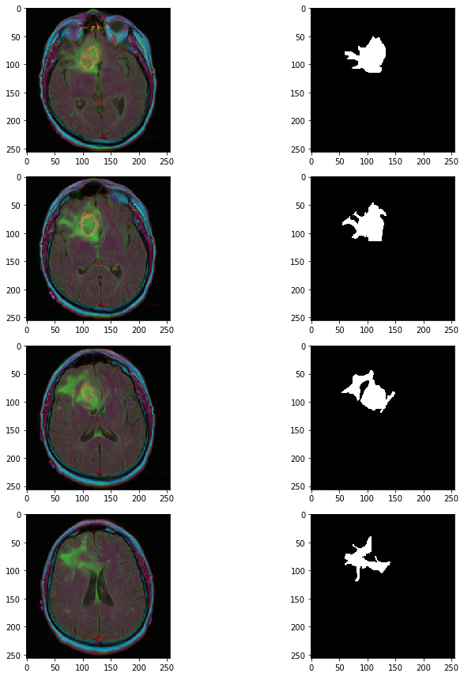
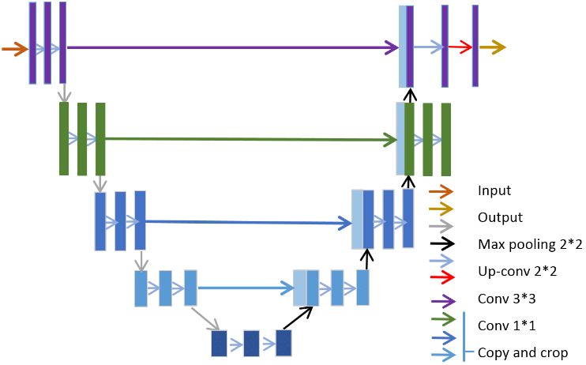
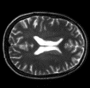


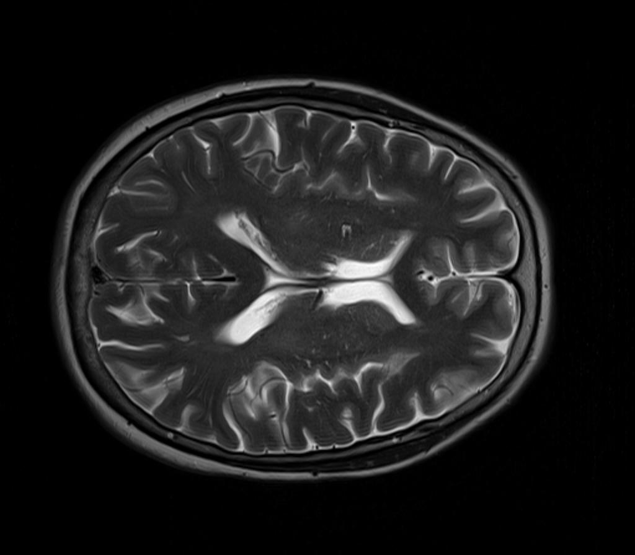


推理
扩散模型数据集构建
临床数据集1
临床数据集1
Mask
扩散模型
训练数据集
生成数据集
生成数据集Mask
公开数据训练
公开数据
混合数据集
U-Net
混合数据集Mask
U-Net推理Mask
临床数据微调
测试数据集
训练
临床数据
临床数据集2
临床数据集1预训练模型
生成数据集预训练模型
A
混合数据集预训练模型
测试数据集
+
临床数据集1模型
Mask
U-Net训练模型
U-Net
测试数据集
+
生成数据集模型
Mask
B
测试数据集
+
混合数据集模型
Mask
C
A
B
C
U-Net
Dice A
Dice B
Dice C
U-Net推理Mask
测试数据真实Mask
评估生成数据有效性

Slide 15
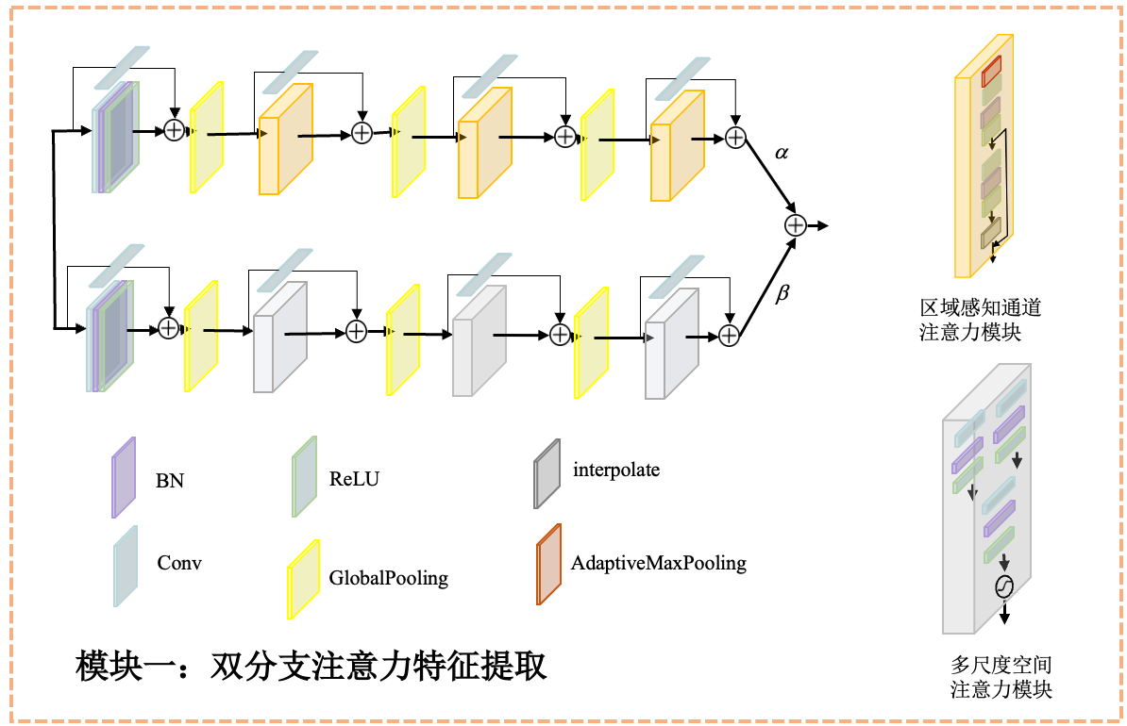
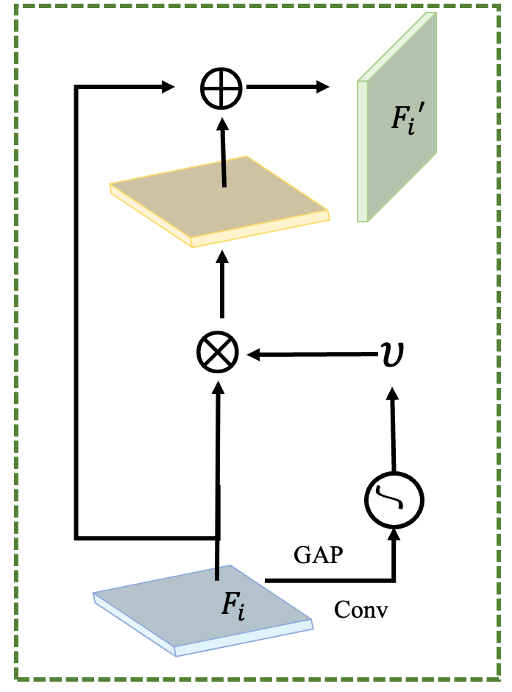
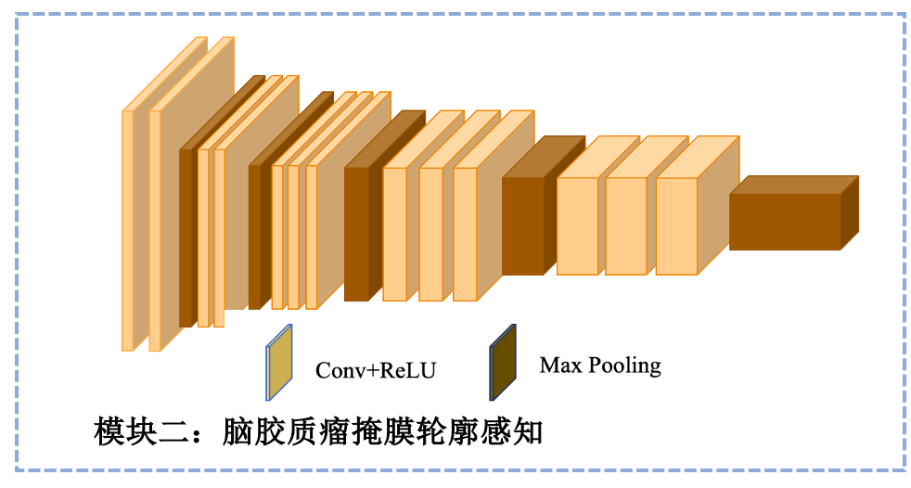
基于轮廓感知引导的脑肿瘤图像分类研究
模块三：Re-SE特征融合
Global Average Pooling
Fully Connected
C
SoftMax
类别

Slide 16
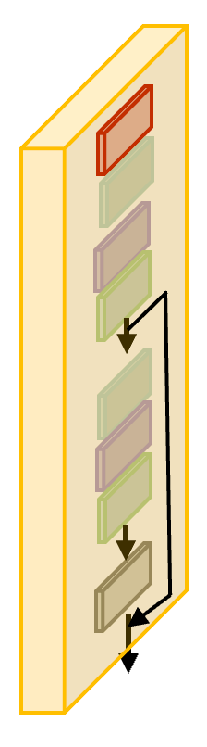
区域感知通道
注意力模块
BN
ReLU
interpolate
Conv
GlobalPooling
AdaptiveMaxPooling
模块一：双分支注意力特征提取
多尺度空间
注意力模块

Slide 17
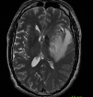
BN
interpolate
Conv
GlobalPooling
多尺度空间
注意力模块
区域感知通道
注意力模块
ReLU
AdaptiveMaxPooling

Slide 18
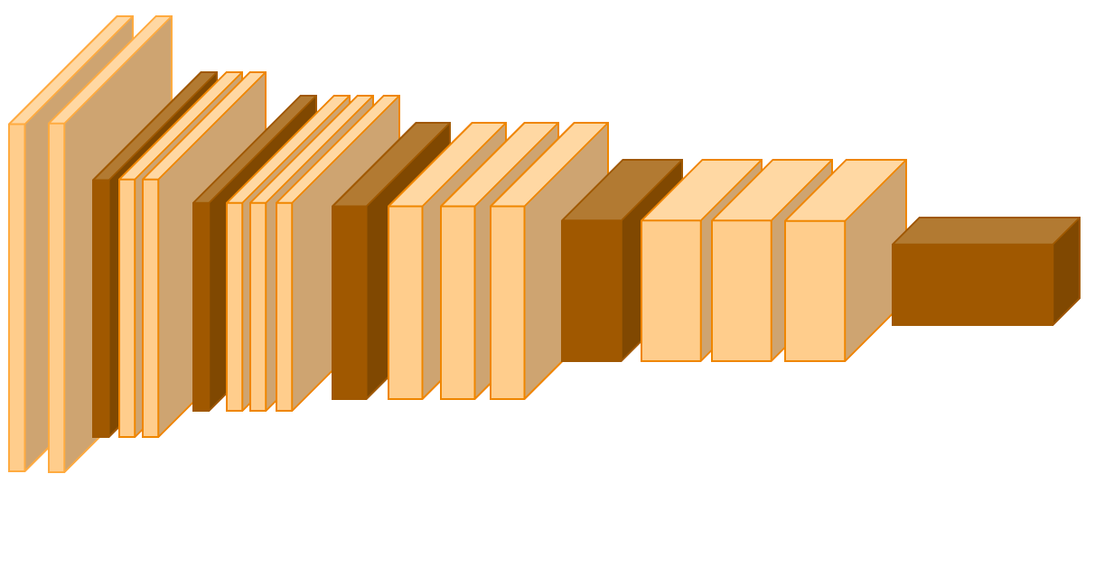

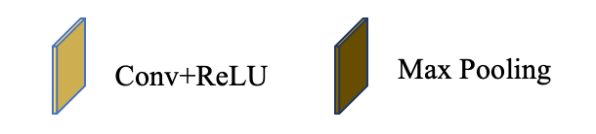
模块二：脑胶质瘤掩膜轮廓感知

Slide 19
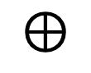
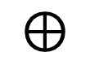
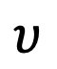
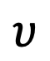


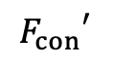
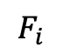
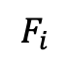
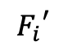
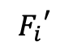
$$⊕$$
$$⊕$$
Concat
$${F_{i}}^{′}$$
$${F_{i}}^{′}$$
$${F_{con}}^{′}$$
GAP
$$⊗$$
$$υ$$
$$⊗$$
$$υ$$
FC
SoftMax
GAP
类别logits
GAP
$$F_{i}$$
Conv
$$F_{i}$$
Conv

Slide 20
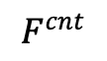
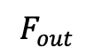
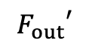
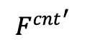
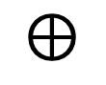
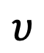



$$⊗$$
Global Average Pooling
Fully Connected
$$⊕$$
$$F_{out}$$
GAP
$${F_{out}}^{′}$$
类别
$$υ$$
C
SoftMax
Conv
$$⊗$$
$$⊕$$
$$F^{cnt}$$
GAP
$${F^{cnt}}^{′}$$
$$υ$$
Conv

Slide 21






MRI扫描仪扫描
3D数据导出
人工标注
（1）
（2）
（3）
MRI 扫描仪
3D图像查看
病例标注
3D Mask标注

Slide 22






肿瘤区域
胼胝体
肿瘤区域
临床含有胶质瘤脑部MRI 2D图像
脑胶质瘤图像

Slide 23



正常图像
化学位移伪影
扫描运动伪影
无肿瘤图像

Slide 24


其他正常脑组织
肿瘤区域
胼胝体
肿瘤区域
临床脑胶质瘤MRI 2D图像

Slide 25


最大池化
平均池化
输入特征
通道注意力图
卷积层
输入特征
空间注意力图

Slide 26

教师模型
知识迁移
学生模型

Slide 27



分类器
分类器
分类器
分类器
y
y
y
y
改进U-Net
改进U-Net
改进U-Net
改进U-Net

Slide 28



Classifier guided模型
脑胶质瘤MRI 2D图像
脑胶质瘤MRI 2D图像

Slide 29


临床数据集1
生成数据集
混合数据集
A
B
C
Dice A
Dice B
Dice C
测试数据真实Mask
临床数据集1预训练模型
生成数据集预训练模型
测试数据集
+
临床数据集1模型
Mask
A
混合数据集预训练模型
测试数据集
+
生成数据集模型
Mask
B
测试数据集
+
混合数据集模型
Mask
C
临床数据集2

Slide 30




脑胶质瘤
MRI 2D图像
Max pooling 2$×2$
Conv 3$×$3.ReLU
Up-conv 2$×2$
Conv 3$×$3.ReLU
Up-conv 2$×2$
Conv 3$×$3.ReLU
Conv 1$×1$.Sigmoid
脑胶质瘤
Mask图像
Conv 3$×$3.
ReLU

Slide 31


















MRI临床数据
Diffusion生成
GAN生成
II级
III级
IV级

Slide 32






Diffusion生成图像
GAN生成图像

Slide 33



II级
III级
IV级

Slide 34




> 30 像素
冻结模型特征
特征融合模块
编码特征
biomarker
不冻结模型特征
自编码器
MRI 2D切片
教师模型
蒸馏
分类任务
级别 / 亚型
学生模型

Slide 35
Teacher Transformer
Encoder
Patch tokens
Class token
…
Sinkhorn-Knopp centering
Local Feature
Global Feature
Cross-entropy Loss
Cross-entropy Loss
Cross-entropy Loss
Local Feature
Global Feature
Encoder
Class token
Patch tokens
KoLeo Loss
KoLeo Regularizer
Student Transformer

Slide 36







临床数据库
FAISS
K
K
K
K
V
V
V
V
$×$3
$×$8
$×$36
$×$3
Conv 7$×7$
MaxPool 3$×3$
Conv 1$×1$
Conv 3$×3$
AvgPool

Slide 37



基于多模态特权信息蒸馏的脑肿瘤分类研究
学生模型
教师模型

Slide 38


